Slide 1
计算机组成原理
第6章 中央处理器

Slide 2
6.4 微程序控制原理
微程序设计技术的实质是将程序设计技术和存储技术相结合，即用程序设计的思想方法来组织操作控制逻辑，将微操作控制信号按一定规则进行信息编码（代码化），形成控制字（微指令），再把这些微指令按时间先后排列起来，存放在一个只读存储器中。

Slide 3
6.4 微程序控制原理
每一条机器指令对应一段“程序”，该“程序”被存放在一个只读的控制存储器中，因为每段“程序”的执行结果是实现了一条机器指令的功能，所以我们将这些“程序”称为指令的微程序。

Slide 4
6.4 微程序控制原理
6.4.1 微程序控制的基本概念
1.微程序设计的提出与发展
微程序设计的概念和原理最早是由英国剑桥大学的M.V.Wilkes教授于1951年提出来的。1964年，IBM公司在IBM360系列机上成功地采用了微程序设计技术，解决了指令系统的兼容问题。70年代以来，由于VLSI技术的发展，推动了微程序设计技术的发展和应用。

Slide 5
6.4 微程序控制原理
2.基本术语
(1)微命令和微操作
一条机器指令可以分解成一个微操作序列，这些微操作是计算机中最基本的、不可再分解的操作。微命令是控制计算机各部件完成某个基本微操作的命令。
微命令和微操作是一一对应的。微命令是微操作的控制信号，微操作是微命令的操作过程。

Slide 6
6.4 微程序控制原理
微命令有兼容性和互斥性之分，兼容性微命令是指那些可以同时产生，共同完成某一些微操作的微命令；而互斥性微命令是指在机器中不允许同时出现的微命令。
Notes:
兼容和互斥都是相对的，一个微命令可以和一些微命令兼容，和另一些微命令互斥。对于单独一个微命令，谈论其兼容和互斥都是没有意义的。

Slide 7
6.4 微程序控制原理
(2)微指令、微地址
微指令是指控制存储器中的一个单元的内容，即控制字，它是若干个微命令的集合。存放控制字的控制存储器的单元地址就称为微地址。

Slide 8
6.4 微程序控制原理
(2)微指令、微地址
一条微指令通常至少包含两大部分信息：
① 操作控制字段，又称微操作码字段，用以产生某一步操作所需的各微操作控制信号。
② 顺序控制字段，又称微地址码字段，用以控制产生下一条要执行的微指令地址。

Slide 9
6.4 微程序控制原理
微指令有垂直型和水平型之分，垂直型微指令接近于机器指令的格式，每条微指令只能完成一个基本操作。水平型微指令则具有良好的并行性，每条微指令可以完成较多的基本操作。

Slide 10
6.4 微程序控制原理
(3)微周期
从控制存储器中读取一条微指令并执行相应的微命令所需的全部时间称为微周期。
(4)微程序
一系列微指令的有序集合就是微程序。一条机器指令对应于一段微程序。

Slide 11
6.4 微程序控制原理
程序
指令的集合
指令
（微程序）
微指令的集合
微指令
微命令的集合
微命令
Notes:
微程序和程序是两个不同的概念。
微程序是由微指令组成的，它用于描述机器指令，实际上是机器指令的实时解释器，它是由计算机的设计者事先编制好并存放在控制存储器中的。
对于程序员来说，计算机系统中微程序一级的结构和功能是透明的。而程序则最终由机器指令组成，它是由软件设计人员事先编制好并存放在主存或辅存中的。

Slide 12
6.4 微程序控制原理
6.4.2 微指令编码法
微指令编码法指的就是操作控制字段的编码方法。各类计算机的微指令编码法不同。
1.直接控制法（不译码法）
……
1
0
1
0
1
操作控制字段
Notes:
直接控制法（不译码法）
操作控制字段中的各位分别可以直接控制计算机，不需要进行译码。操作控制字段的每一个独立的二进制位代表一个微命令，该位为“1”表示这个微命令有效，为“0”表示这个微命令无效。每个微命令对应并控制数据通路中的一个微操作。
这种方法结构简单，并行性强，操作速度快，但是微指令字太长，若微命令的总数为N个，则微指令字的操作控制字段就要有N位。另外，在N个微命令中，有许多是互斥的，不允许并行操作，将它们安排在一条微指令中是毫无意义的，只会使信息的利用率下降。

Slide 13
6.4 微程序控制原理
2.最短编码法
最短编码使得微指令字最短。这种方法将所有的微命令统一编码，每条微指令只定义一个微命令。若微命令的总数为N，操作控制字段的长度为L，则：
L≥log ₂N
Notes:
最短编码法的微指令字长最短，但要通过一个微命令译码器译码以后才能得到需要的微命令。微命令数目越多，译码器就越复杂。这种方法同一时刻只能产生一个微命令，不能充分利用机器硬件所具有的并行性，使得机器指令对应的微程序变得很长，而且对于某些要求在同一时刻同时动作的组合性微操作将无法实现。

Slide 14
6.4 微程序控制原理
3.字段编码法
前两种编码法的一个折衷的方法，既具有两者的优点，又克服了它们的缺点。这种方法将操作控制字段分为若干个小段，每段内采用最短编码法，段与段之间采用直接控制法。这种方法又可进一步分为字段直接编码法和字段间接编码法。

Slide 15
6.4 微程序控制原理
⑴字段直接编码法
微命令
微命令
微命令
…
…
…
译码器
译码器
…
译码器
…
…
…
微指令
寄存器
…
操作控制字段
顺序控制字段
Notes:
各字段都可以独立地定义本字段的微命令，而和其他字段无关，因此又称为显式编码或单重定义编码方法。这种方法缩短了微指令字，因此得到了广泛的应用。

Slide 16
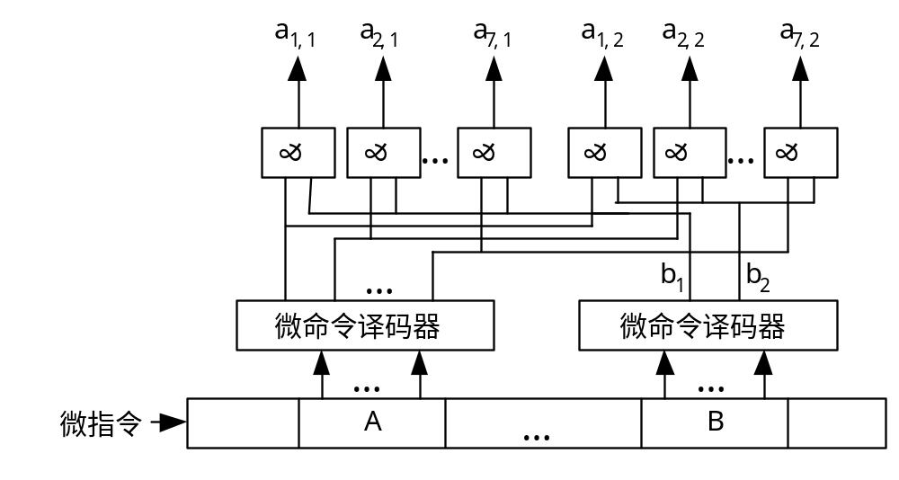
6.4 微程序控制原理
⑵字段间接编码法
Notes:
字段间接编码法是在字段直接编码法的基础上，用来进一步缩短微指令字长的方法。间接编码的含义是，一个字段的某些编码不能独立地定义某些微命令，而需要与其他字段的编码来联合定义，因此又称为隐式编码或多重定义编码方法。

Slide 17
6.4 微程序控制原理
字段编码法中操作控制字段的分段原则：
① 把互斥性的微命令分在同一段内，兼容性的微命令分在不同段内。这样不仅有助于提高信息的利用率，缩短微指令字长，而且有助于充分利用硬件所具有的并行性，加快执行的速度。

Slide 18
6.4 微程序控制原理
② 应与数据通路结构相适应。
③ 每个小段中包含的信息位不能太多，否则将增加译码线路的复杂性和译码时间。
④ 一般每个小段还要留出一个状态，表示本字段不发出任何微命令。
Notes:
因此当某字段的长度为三位时，最多只能表示七个互斥的微命令，通常用000表示不操作。

Slide 19
6.4 微程序控制原理
例如：
运算器的输出控制信号有直传、左移、右移、半字交换等四个，这四个微命令是互斥的，它们可以安排在同一字段编码。
存储器的读和写命令也是一对互斥的微命令。
A→C、B→C（A、B、C都是寄存器）这样的一类微命令也是互斥的微命令

Slide 20
6.4 微程序控制原理
假设某计算机共有256个微命令，如果采用直接控制法，微指令的操作控制字段就要有256位；而如果采用最短编码法，操作控制字段只需要8位就可以了；如果采用字段直接编码法，若4位为一个段，共需18段，操作控制字段只需72位，而且在同一时刻可以并行发出18个不同的微命令。

Slide 21
6.4 微程序控制原理
6.4.3 微程序控制器的组成和工作过程
1.微程序控制器的基本组成
微程序控制器比组合逻辑控制器多出几个部件：
    ⑴控制存储器（CM）
    ⑵微指令寄存器（μIR ）
    ⑶微地址形成部件
    ⑷微地址寄存器（ μMAR ）
Notes:
⑴控制存储器（CM）
这是微程序控制器的核心部件，用来存放微程序。
⑵微指令寄存器（μIR ）
用来存放从CM取出的正在执行的微指令。
⑶微地址形成部件
用来产生初始微地址和后继微地址。
⑷微地址寄存器（ μMAR ）
它接受微地址形成部件送来的微地址，为在CM中读取微指令作准备。

Slide 22
6.4 微程序控制原理
2.微程序控制器的工作过程
微程序控制器的工作过程实际上就是在微程序控制器的控制下，计算机执行机器指令的过程。

Slide 23
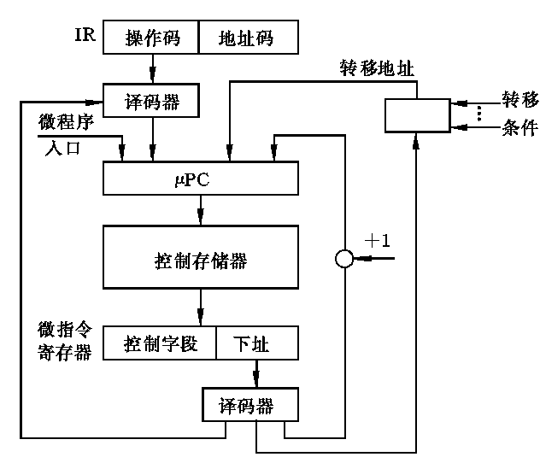

Slide 24
6.4 微程序控制原理
⑴ 执行取指令公操作。
⑵由机器指令的操作码字段通过微地址形成部件产生出该机器指令所对应的微程序的入口地址，并送入μMAR。
⑶ 从CM中逐条取出对应的微指令并执行。

Slide 25
6.4 微程序控制原理
⑷ 执行完对应于一条机器指令的一段微程序后又回到取指微程序的入口地址，继续第⑴步，以完成取下条机器指令的公共操作。
以上是一条机器指令的执行过程，如此周而复始，直到整个程序执行完毕为止。

Slide 26
6.4 微程序控制原理
6.4.4 微程序入口地址的形成
每条机器指令对应一段微程序，当公用的取指微程序从主存中取出机器指令之后，由机器指令的操作码字段指出各段微程序的入口地址（初始微地址）。主要有三种转换方式
      1.一级功能转换
      2.二级功能转换
      3.通过PLA电路实现功能转换
Notes:
1.一级功能转换
如果机器指令操作码字段的位数和位置固定，可以直接使操作码与入口地址码的部分位相对应
2.二级功能转换
当同类机器指令的操作码字段的位数和位置固定，而不同类机器指令的操作码的位数和位置不固定时，就不能再采用一级功能转换的方法。所谓二级功能转换是指第一次先按指令类型标志转移，以区分出指令属于哪一类，如：是单操作数指令，还是双操作数指令等。因为每一类机器指令中操作码字段的位数和位置是固定的，所以第二次即可按操作码区分出具体是哪条指令，以便找出相应微程序的入口微地址。
3.通过PLA电路实现功能转换
当机器指令的操作码位数和位置都不固定时，可以采用PLA电路将每条机器指令的操作码翻译成对应的微程序入口地址。这种方法对于变长度、变位置的操作码显得更有效，而且转换速度较快。

Slide 27
6.4 微程序控制原理
6.4.5 后继微地址的形成
找到初始微地址之后，可以开始执行微程序，每条微指令执行完毕都要根据要求形成后继微地址。后继微地址的形成方法对微程序编制的灵活性影响很大，它主要有两大基本类型：增量方式和断定方式。
Notes:
1.增量方式（顺序－转移型微地址）
这种方式和机器指令的控制方式很类似，它也有顺序执行、转移和转子之分。顺序执行时后继微地址就是现行微地址加上一个增量（通常为1）；转移或转子时，由微指令的顺序控制字段产生转移微地址。因此，在微程序控制器中应当有一个微程序计数器（ μPC），为了降低成本，一般情况下都是将微地址寄存器μMAR改为具有计数功能的寄存器，以代替μPC。
2.断定方式
断定方式的后继微地址可由微程序设计者指定，或者根据微指令所规定的测试结果直接决定后继微地址的全部或部分值。
这是一种直接给定与测试断定相结合的方式，其顺序控制字段一般由两部分组成：非测试段和测试段。
⑴ 非测试段，可由设计者指定，一般是微地址的高位部分，用来指定后继微地址在CM中的某个区域内。
⑵ 测试段，根据有关状态的测试结果确定其地址值，一般对应微地址的低位部分。这相当于在指定区域内断定具体的分支。所依据的测试状态可能是指定的开关状态、指令操作码、状态字等。

Slide 28
6.4 微程序控制原理
6.4.6 微程序设计
1.微程序设计方法
(1)水平型微指令及水平型微程序设计
(2)垂直型微指令和垂直型微程序设计
Notes:
(1)水平型微指令及水平型微程序设计
水平型微指令是指一次能定义并能并行执行多个微命令的微指令。它的并行操作能力强，效率高，灵活性强，执行一条机器指令所需微指令的数目少，执行时间短；但微指令字较长，增加了控存的横向容量，同时微指令和机器指令的差别很大，设计者只有熟悉了数据通路，才有可能编制出理想的微程序，一般用户不易掌握。
(2)垂直型微指令和垂直型微程序设计
垂直型微指令是指一次只能执行一个微命令的微指令。它的并行操作能力差，一般只能实现一个微操作，控制一、二个信息传送通路，效率低，执行一条机器指令所需的微指令数目多，执行时间长；但是微指令与机器指令很相似，所以容易掌握和利用，编程比较简单，不必过多地了解数据通路的细节，且微指令字较短。

Slide 29
第6章 小结
6.1 中央处理器的功能和组成
控制器的功能
指令流，数据流
CPU中的主要寄存器
专用寄存器

Slide 30
第6章 小结
6.2 控制器的组成和实现方法
控制器的组成
控制器的硬件实现方法
组合逻辑控制器和微程序控制器的区别
6.3 时序系统与控制方式
时序系统
指令周期，机器周期
控制方式
同步，异步，联合

Slide 31
第6章 小结
指令执行的基本过程
指令的微操作序列
取指公操作
6.4 微程序控制原理
微程序控制的基本概念
微命令，微操作，微指令，微程序
两个层次

Slide 32
第6章 小结
微指令编码法
微程序控制器的组成和工作过程
微程序控制器中各部件的作用
微程序入口地址的形成
后继微地址的形成

Slide 33
某机采用微程序控制方式，微指令字长24位，水平型编码控制的微指令格式，断定方式，共有微命令30个，构成4个互斥类，各包含5个、8个、14个和3个微命令，外部条件共3个（直接编码）。
(1)控制存储器的容量为多少？
(2)设计出微指令的具体格式。

Slide 34
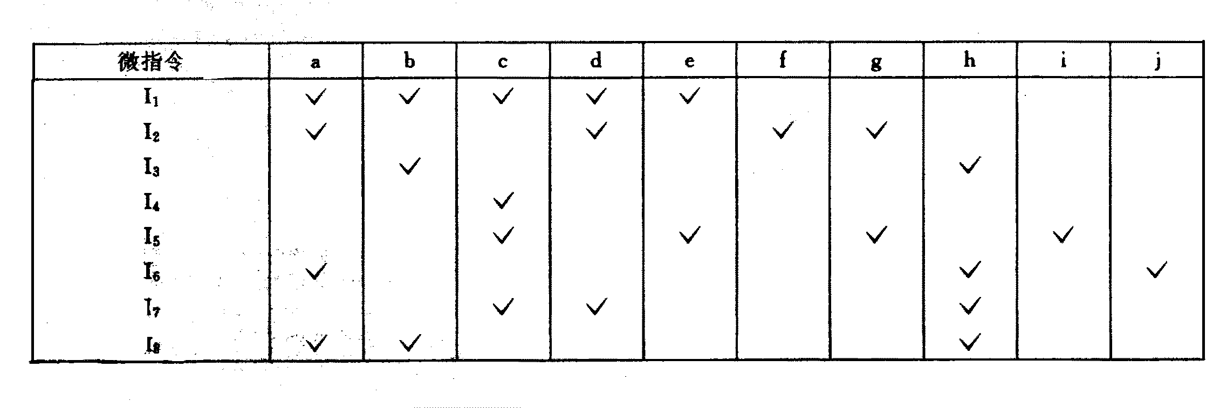
某计算机有8条微指令I1—I8，每条微指令所包含的微命令控制信号见下表，a—j 分别对应10种不同性质的微命令信号。假设一条微指令的控制字段仅限8位，请安排微指令的控制字段格式。

Slide 35
已知某机采用微程序控制方式，控存容量为1024*50位，微程序可在整个控存中转移，控制转移的条件共8个（直接控制），微程序采用水平型格式。试说明微指令格式中各字段的位数，并画出相应的微程序控制器逻辑框图。

Slide 36
